Slide 1

计算机视觉与图像处理

Slide 2
参考教材
（1）王栋，高月芳著，《计算机视觉与图像处理》，中国农业出版社
（2）[美]冈萨雷斯著，《数字图像处理》，电子工业出版社
（3）章毓晋著，《计算机视觉教程》，人民邮电出版社

Slide 3
第1章 绪论
目录
1.1 概念
1.2 图像视觉任务
1.3 图像基础

Slide 4
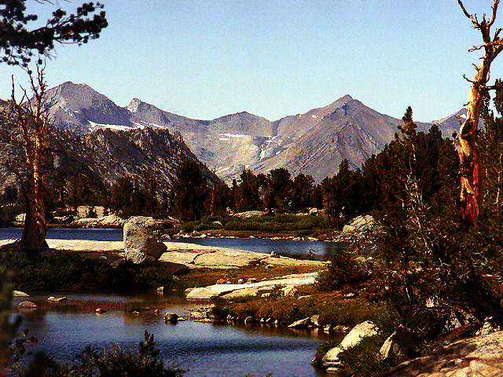
1.1 概念
图像：是视觉信息的载体。在数字世界中，图像通常指由数字设备捕捉或生成的二维数据集合，这些数据集合以数字形式存储，并可以被计算机处理、显示、传输和存储。

Slide 5
1.1 概念
图像处理与计算机视觉任务
图像处理和计算机视觉任务通常可分为低级、中级和高级三个处理层次。
低级处理
输入输出都是图像
去噪、对比度增强、图像编辑等
中级处理
输入为图像、输出为图像中的区域、边界、轮廓等
图像分割、边缘检测、区域提取等

Slide 6
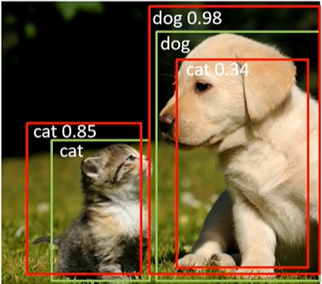
1.1 概念
图像处理与计算机视觉任务
高级处理
理解图像的内容，模拟人类视觉
以图像或中级处理结果为输入，输出为语义类别、目标位置、行为判断、场景解释等
目标识别、目标检测、场景理解、姿态估计和行为分析等

Slide 7
1.2 图像视觉任务
图像去噪

Slide 8
1.2 图像视觉任务
图像增强
https://github.com/talhatallat/Low-Light-Image-Enhancement

Slide 9
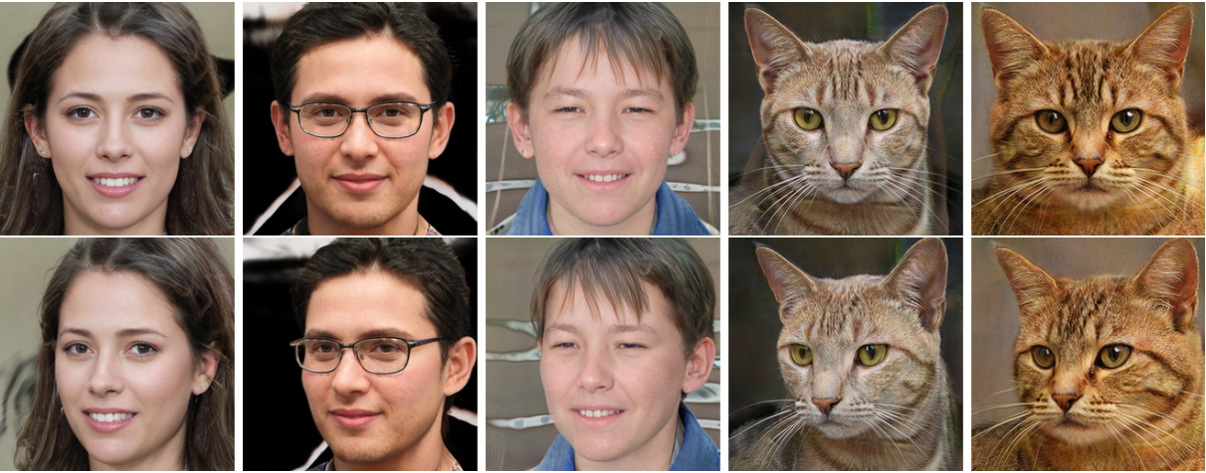
1.2 图像视觉任务
图像变换

Slide 10
1.2 图像视觉任务
图像变换

Slide 11
1.2 图像视觉任务
图像超分辨率

Slide 12
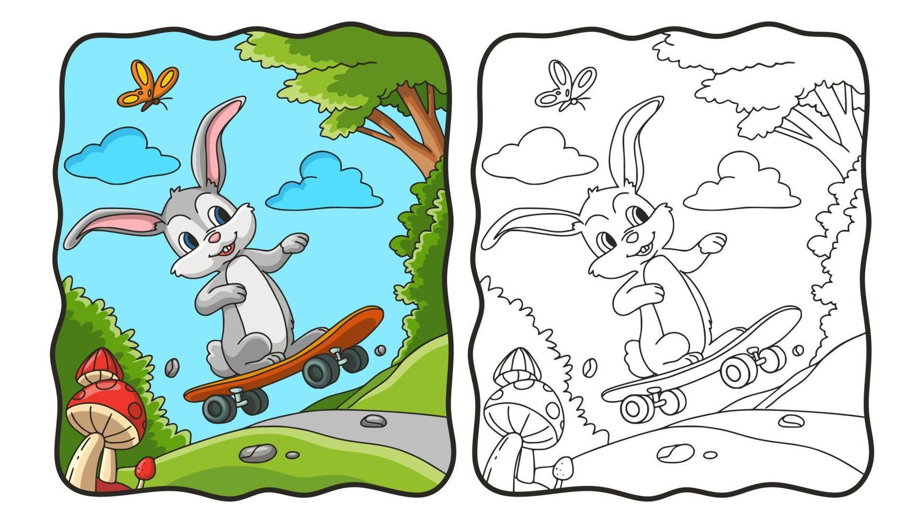
1.2 图像视觉任务
图像彩色化

Slide 13
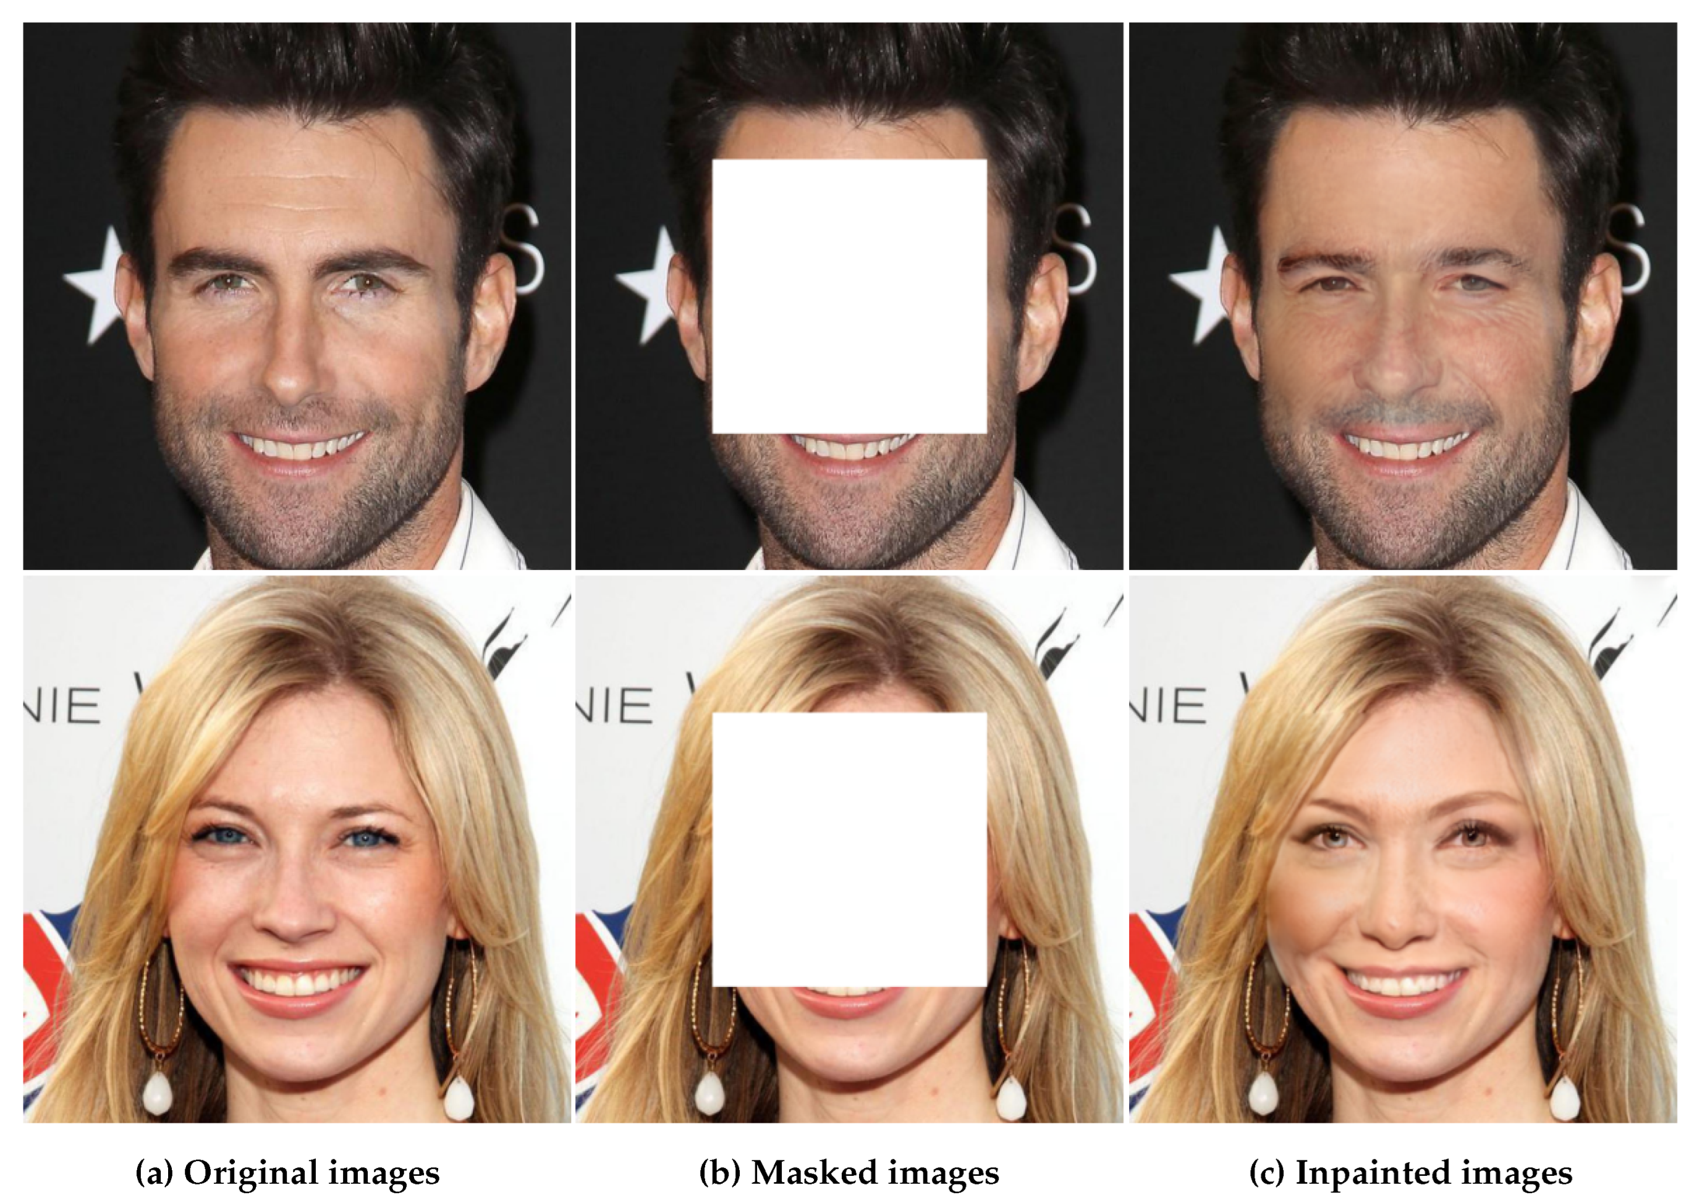
1.2 图像视觉任务
图像修复

Slide 14
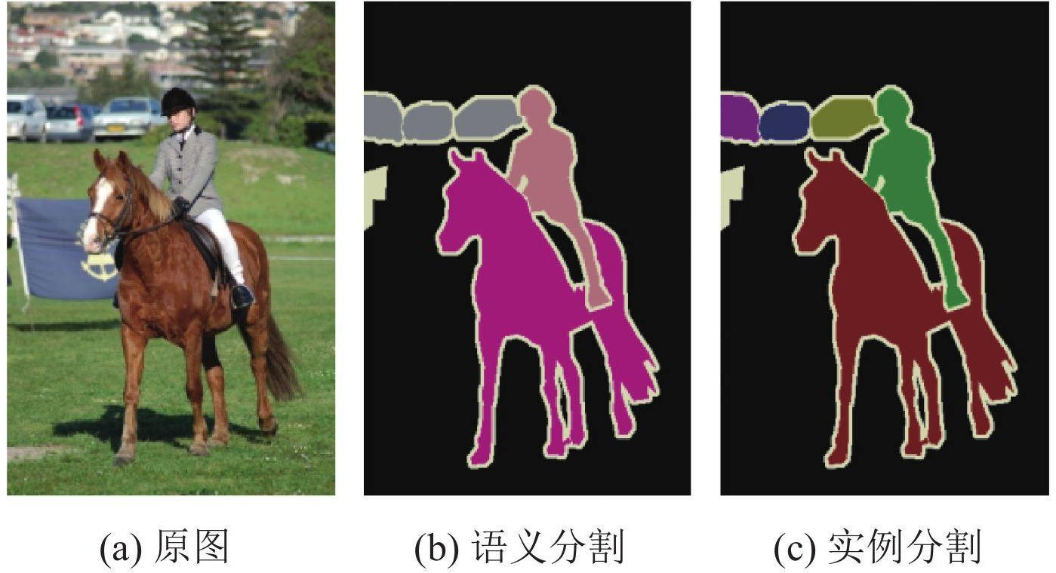
1.2 图像视觉任务
图像分割

Slide 15
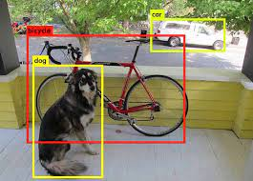
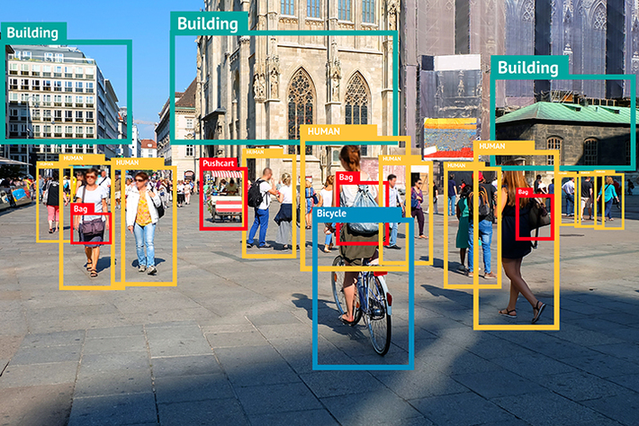
1.2 图像视觉任务
图像检测

Slide 16
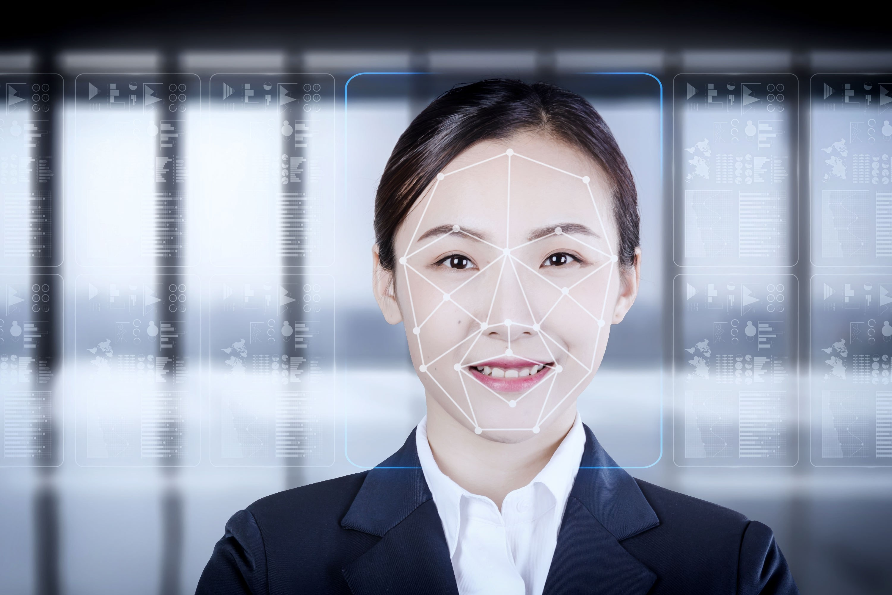

1.2 图像视觉任务
图像识别

Slide 17
1.2 图像视觉任务
人群计数或密度估计

Slide 18
1.2 图像视觉任务
人体姿态估计
Notes:
用于监测运动员的动作，优化训练方法，人机交互：用于手势控制设备或交互系统 用于识别异常行为或动作，例如跌倒检测、攻击行为检测等 动画制作：在电影、动画和游戏中，使用姿态估计技术来捕捉演员的动作并生成动画角色的动作。 姿态估计可以用于监测老年人或病人的日常活动，检测异常动作，或帮助诊断与治疗与姿态相关的健康问题，如脊柱侧弯。

Slide 19
总结
图像处理和计算机视觉任务
低级、中级和高级三个处理层次。
图像去噪、图像增强、彩色化、图像转换、图像超分辨率、图像修复、图像分割、图像检测、图像识别、密度估计、姿态识别等

Slide 20
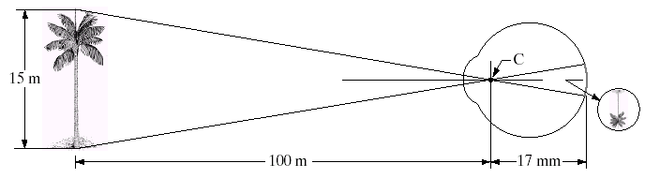
1.3 图像基础
人的视觉
人的视觉成像原理：和光学透镜类似，但适应性强，是可自行调节的透镜。
看远处物体，肌肉会迫使晶状体变得扁平，晶状体的聚焦中心向前移动。
物体离眼睛近时，肌肉使晶状体变厚，光心向视网膜成像区域靠近。
物体由远至近，晶状体的折射能力也由弱变强。

Slide 21
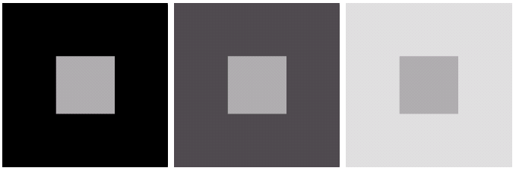
1.3 图像基础
眼睛对亮度的适应和鉴别
视觉系统能适应的光强度级别很宽，从夜视域值到强闪光；
人的视觉不可能同时在一个范围内工作，而是通过不断地改变其整个灵敏度来完成这一大变动的。与整个适应范围相比，能同时鉴别的光强度级别的总范围很小；
人的视觉感知受背景影响。

Slide 22
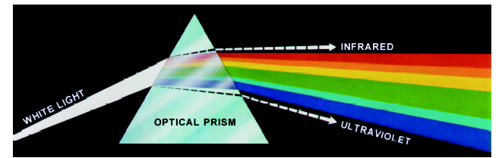
1.3 图像基础
光和电磁波
牛顿1666年发现这样一个现象：当一束白光通过一个玻璃棱镜时，出来的光就不再是白光，而是分解成彩色光谱，形成一个连续的彩色条状。
图像的感知和获取
在可见光成像中，图像是由光源照射场景后，场景中物体表面对入射光的反射特性与光照强度共同作用形成的。成像系统接收从场景返回的光能，并将其转换为图像中的灰度或亮度值。
Notes:
白光照射到绿色物体上时，绿色光并没有被吸收，而是被反射。这是因为物体的颜色是由它反射的光决定的。
当白光（包含所有可见光的颜色）照射到绿色物体上时，该物体吸收了除了绿色光之外的其他颜色光波。绿色光则被反射到我们的眼睛中，因此我们看到了这个物体呈现绿色。

Slide 23
1.3 图像基础
简单的图像模型
一幅单色图像可以看作由光照条件和场景物体表面反射特性共同决定。
光源照射到场景后，物体表面对入射光产生不同程度的反射，成像传感器接收这些反射光并形成灰度图像。因此，图像函数ƒ(x,y)通常可表示为照明分量 i(x,y) 与反射分量 r(x,y) 的乘积：
ƒ(x,y)= i(x,y) r(x,y)
其中 0<i(x,y)<∞
0<r(x,y)<1
单色图像上任一点的强度就是图像在那一点的灰度级。反射分量限制在0（全吸射）和1（全反收）之间。

Slide 24
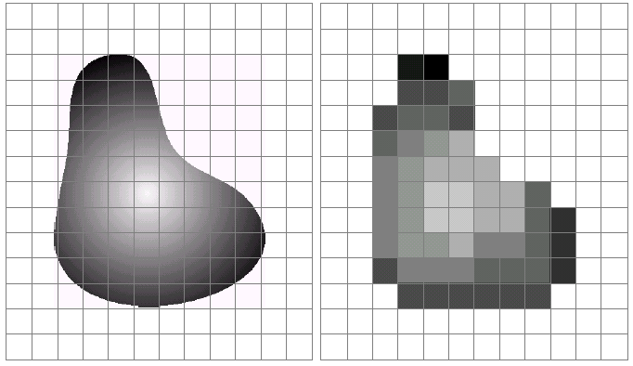
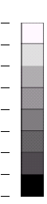
1.3 图像基础
图像的采样和量化
大多数传感器的输出是连续的电压波形（图像），为了产生一幅数字图像，需要把连续的感知数据转换为数字形式。这就包含两种处理，采样（时空域）和量化（光色强度等）。
图像数字化=采样+量化

Slide 25
1.3 图像基础
数字图像表示
二维矩阵是表示数字图像的重要数学形式。一幅M×N的图像可以表示为：
或者
矩阵中的每个元素称为图像的“像素”。每个像素都有它自己的“位置”和“值”。

Slide 26
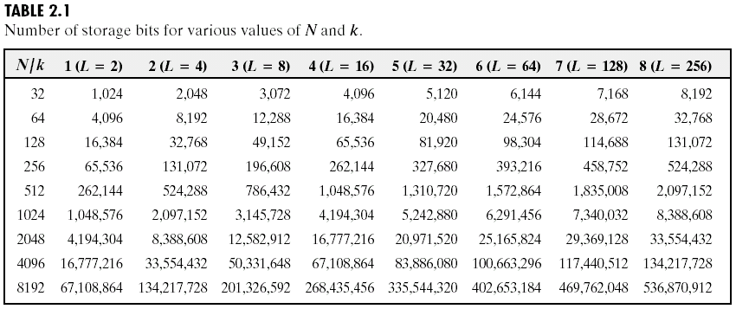
1.3 图像基础
出于处理、存储和硬件的考虑，量化的灰度级别通常是2的整数幂
L=2^{k}
图像中所有像素的灰度是 [0，L-1] 的整数。
一幅数字图像占用的空间：M×N×k。

Slide 27
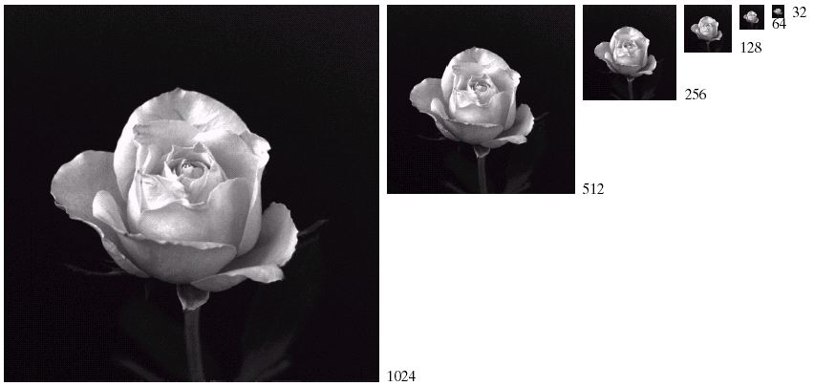
1.3 图像基础
空间和灰度分辨率
空间分辨率即图像大小（行数╳列数）。

Slide 28
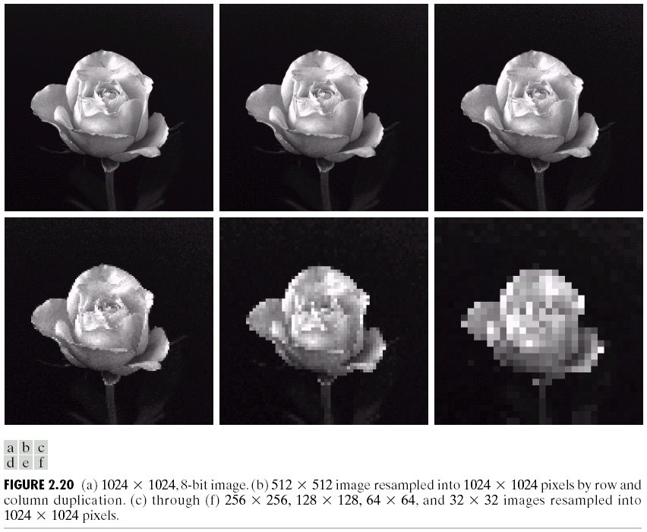
1.3 图像基础

Slide 29
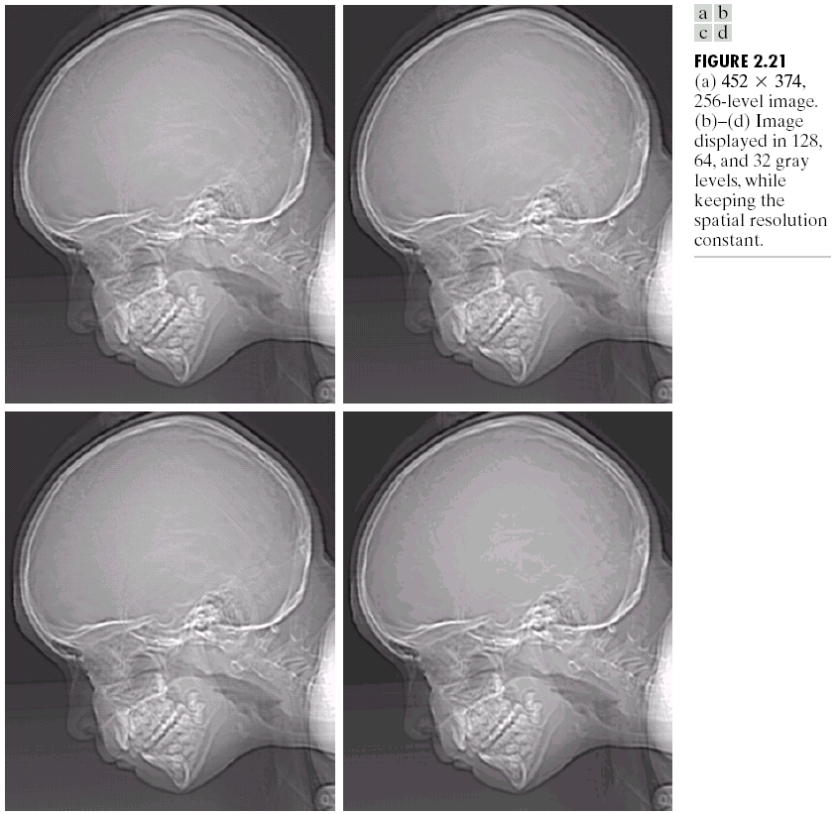
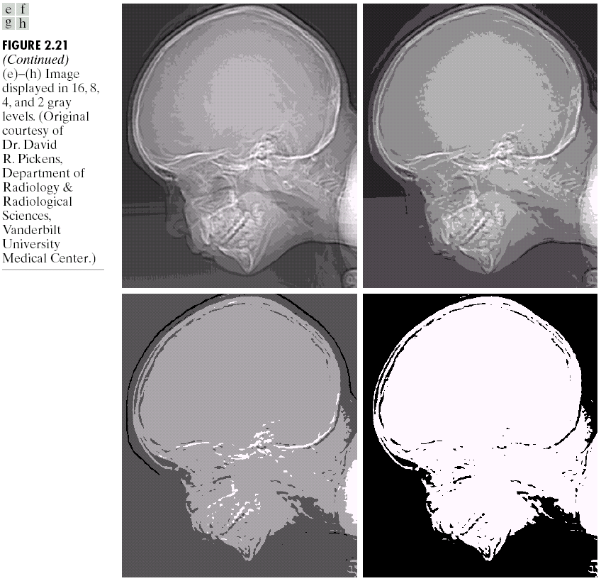
1.3 图像基础
灰度分辨率
灰度分辨率是图像的灰度级数。灰度级数通常是2的整数幂级数，如：用一个byte存一个像素值，则256级。用一个4bit存一个像素值，则16级。

Slide 30
总结
图像基础知识
图像模型、采样和量化、数字图像表示、空间分辨率、灰度分辨率

Slide 31
作业
一、简答题
请简述图像处理与计算机视觉中的三个处理层次及其主要特点。要求从输入、输出和处理目标三个角度分别说明低级处理、中级处理和高级处理，并举例说明典型任务。
二、计算题
假设一幅数字图像大小为 512 × 512 像素，灰度级为 256（即每个像素 8 位）。请计算：
1. 该图像所需的存储空间（单位：Byte、KB、MB）；
2. 如果灰度级压缩为 16（4 位），空间需求是多少？
提示：空间大小 = 行 × 列 × 每像素位数

